Slide 1


Всероссийский конкурсный отбор проектов
«Женщины за здоровое общество»
Точки опоры
Социальные проекты взаимопомощи
Руководители команды: Салова Марина Николаевна, Руженская Елена Владимировна,
Россия, г. Иваново

Slide 2
Проблематизация. Актуальность проекта
1.
Дебют отклонений психического развития у детей приходится на возраст 2-3 лет, без своевременной помощи они перерастают в выраженную задержку умственного развития и поведенческие отклонения, приводят к нарушению социализации, в ряде случаев – к инвалидизации.
2.
Имеющаяся в стране система динамического наблюдения за формированием здоровья ребенка с рождения в 2018 г. была дополнена скрининговым методом раннего выявления рисков психических нарушений для их своевременной коррекции, при необходимости – направления к психиатру.
3.
На практике: до 75% родителей отказывались от углубленной ранней диагностики психического здоровья ребенка, и даже при выраженных рисках не были мотивированы на обращение к профильному специалисту из-за боязни постановки психиатрического диагноза.
4.
Для достижения максимально возможных результатов в коррекции отклонений развития ребенка необходима ранняя (в возрасте до 3 лет) комплексная медико-социально-психологическая помощь, направленная не только на ребенка, но и удовлетворение потребностей семьи в целом.
5.
Для эффективной реализации комплексной программы ранней помощи детям с отклонением развития необходимо создать доступные и понятные алгоритмы её оказания, объединяющие ресурсы разнопрофильных организаций всех ведомств и форм собственности на территории региона, которые эту помощь оказывают семье.

Slide 3
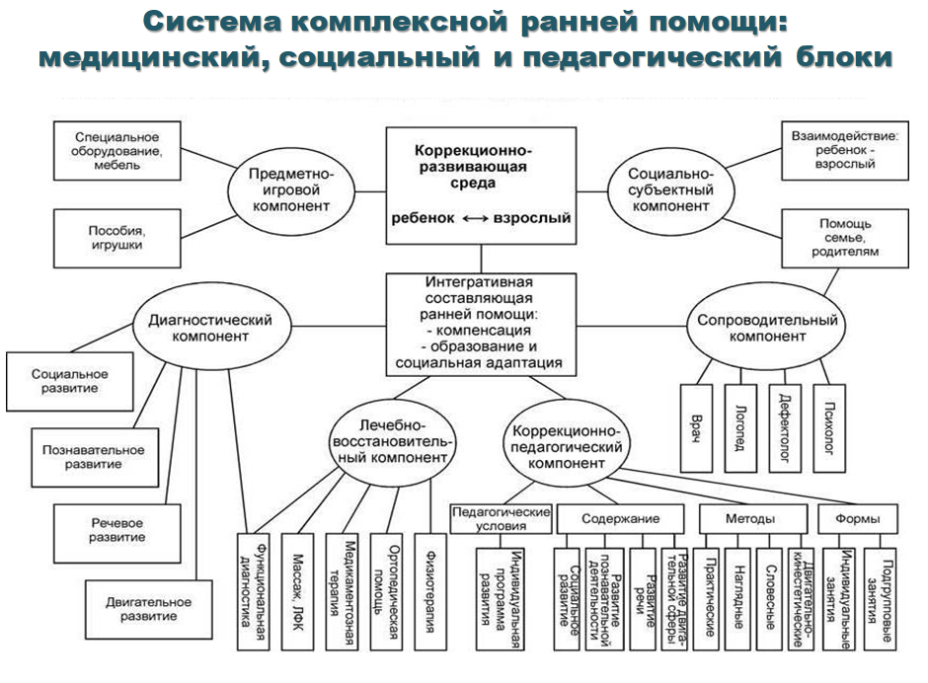
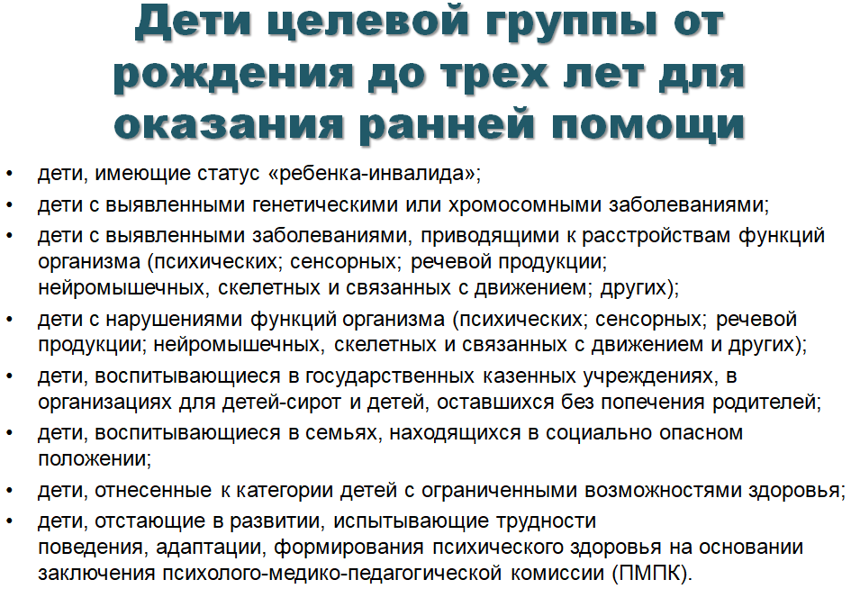
Целевая аудитория проекта «Точки опоры»:
1) семьи с детьми раннего возраста, имеющими отклонения в развитии;
2) врачи-педиатры, неврологи, психиатры, участвующие в оказании помощи детям с отклонениями в развитии;
3) педагоги (логопеды, дефектологи, специалисты дошкольных учреждений), занимающиеся с детьми с отклонениями в развитии;
4) специалисты службы социальной помощи населению;
5) волонтеры (имеющие или получающие медицинское, педагогическое или социологическое образование).

Slide 4
Стадия проекта. Зрелость проекта
Активный проект:
в регионе утвержден порядок межведомственного взаимодействия государственных учреждений в системе ранней помощи;
в режиме реального времени формируется информационно-методическая база разнопрофильных учреждений, имеющих ресурс в оказании ранней помощи;
создается команда социальных координаторов.
Направления ранней помощи реализуются:
в учреждениях здравоохранения педиатрического профиля Ивановской области :
- профилактика отклонений развития у ребенка с антенатального этапа;
- ранняя диагностика отклонений развития у ребенка в рамках проведения регулярных профилактических осмотров;
медицинская реабилитация ребенка с отклонениями в развитии в амбулаторных условиях.
в психиатрической службе Ивановской области разработан проект оказания помощи детям с ментальными нарушениями.
в образовательных учреждениях региона проводится коррекционно-развивающая работа с детьми с задержкой развития.

Slide 5
Миссия проекта
Создание условий для получения детьми раннего возраста с отклонением развития комплексной помощи, где интересы детей и семей будут истинной ценностью, а не декларируемым приоритетом.
Цели проекта:
Задачи проекта:
Формирование эффективной экосистемы «родитель – ребенок – специалист – общество» в процессе ранней помощи ребенку с отклонением развития.
1.
Повышение грамотности населения в вопросах раннего развития ребенка, его возможных нарушений и необходимости своевременной помощи при их выявлении.
1.
2.
Создание алгоритмов получения ранней помощи ребенку (до 3 лет) при предполагаемых или выявленных нарушениях развития.
2.
Достижение ребенком максимально возможного уровня психо-социального развития в раннем возрасте.
3.
Создание условий для эффективной маршрутизации ребенка и семьи в системе ранней помощи региона.
4.
Обучение родителей общеразвивающим и корригирующим компетенциям в развитии ребенка, приемам игрового развивающего взаимодействия с ним в естественной жизненной среде.
Достижение зрелости семьи и высоких социальных компетенций сопровождения ребенка при выпуске из службы ранней помощи.
3.
5.
Всесторонняя поддержка семьи: психологическая, правовая, социальная, бытовая, общественного принятия.

Slide 6
Прграмма комплексной ранней помощи
1.
Медицинский блок:
1. Предупреждение формирования нарушений развития у ребенка до рождения и в раннем возрасте:
антенатальная охрана плода (пропаганда ЗОЖ среди населения репродуктивного возраста);
стимуляция линий нервно-психического развития ребенка с акцентом на следующий эпикризный срок;
2. Максимально ранее выявление отклонений в развитии ребенка при проведении плановых проф. осмотров.
3. Ранее выявление специфических отклонений со стороны психической сферы ребенка.
4. Медицинская реабилитация ребенка и коррекция выявленных отклонений развития:
в стационарных условиях специализированных мед. учреждений;
в амбулаторных условиях специалистами мультидисцсплинарной бригады.
2.
Психолого-педагогический блок:
1. Коррекционно-развивающая работа с детьми в образовательных учреждениях.
2. Обучение родителей приемам развития ребенка раннего возраста в естественной жизненной ситуации.
3. Психологическая поддержка семьи, имеющей ребенка с отклонением развития.
3.
Социальный блок:
1. Оказание информационно-правовой помощи семье.
2. Оказание социально-бытовой поддержки, решение бытовых проблем семьи ресурсами волонтерских организациий.

Slide 7
Суть проекта – создание условий для максимальной реализации комплексной программы медико-социально-педагогической помощи семьям с детьми раннего возраста, имеющими отклонения в развитии:
ДУМАЕМ О БУДУЩЕМ
Популяризация концепции ЗОЖ семьи до рождения ребенка и в периоде его раннего детства – как основы предупреждения нарушений здоровья ребенка.
ГЛАВНОЕ – ВОВРЕМЯ
Повышение грамотности населения в вопросах раннего выявления отклонений развития ребенка, необходимости своевременного обращения к специалистам и проведения коррекционных мероприятий.
ПУТЕВОДИТЕЛЬ ВОЗМОЖНОСТЕЙ
Создание информационно-логистического справочника по медицинским, образовательным и социальным учреждениям, общественным организациям, участвующим в оказании ранней помощи, для ориентирования в выборе для родителей и специалистов.
МЫ ЗДЕСЬ!
Создание команды социальных координаторов, обладающих компетенциями сопровождения семьи
в структурных компонентах службы ранней помощи.

Slide 8
Механика проекта
Запуск проекта:
1. Проектная инициация – анализ состояния здоровья детей и работы службы ранней помощи:
низкая приверженность ЗОЖ населения репродуктивного возраста;
низкая грамотность населения в вопросах важности раннего выявления отклонений развития у детей;
позднее выявление отклонений развития у детей раннего возраста вследствие недостаточного использование имеющихся инструментов диагностики;
низкая мотивация родителей в обследовании ребенка с целью выявления психических расстройств;
отсутствие понятных алгоритмов сопровождения семьи с ребенком с отклонением развития;
социальная депривация семьи с проблемным ребенком.
2. Проектирование – в программу комплексной ранней помощи региона внесены дополнения:
необходимость создания информационно-логистической поддержки семей в ориентировании в услугах учреждений, реализующих компоненты программы ранней помощи;
введение команды социальных координаторов, хорошо ориентирующихся в этой среде;
закольцовывание ресурсов государственных, негосударственных и общественных организаций в интересах ребенка с отклонением развития и его семьи.
3. Исполнение проекта – внедрение в практику предложений по улучшению службы ранней помощи:
проведено согласование предложенных дополнений с участниками межведомственного государственного сектора системы ранней помощи;
получено одобрение и поддержка общественных организаций региона;
команда проекта осуществляет контроль процесса внедрения предложенных дополнений.
4. Контроль внедрений и оценка эффективности.
мониторинг внедрения предложенных дополнений в течение 2025 – 2026 г.г.;
оценка эффективности нововведений – 2027 г.

Slide 9
Механика проекта
Инструменты:
Анализ мед. документации детей, данных статистики, опрос родителей детей с отклонением развития.
Создание модели проекта и дорожной крты его реализации.
Разработка информационно-логистического продукта службы ранней помощи и алгоритма маршрутизации ребенка с отклонением развития в разнопрофильные учреждения региона.
Обучение и контроль работы команды социальных координаторов с семьями, имеющими детей с отклонением развития, по полноценному получению ими услуг ранней помощи.
Ведение учета и отчетности документации проекта.
Последовательность:
1. Подготовка и открытие проекта 01.02.2022 – 09.09.2024 г.г.
2. Диагностика и целевое состояние: 10.09.2024 - 15.12.2024:
- разработка текущей карты процесса – анализ предоставляемых услуг службой ранней помощи региона;
- производственный анализ, определение проблемных направлений - выявление имеющихся проблем в службе ранней помощи региона;
- разработка целевой карты процесса – внесение дополнений в комплексную программу комплексной ранней помощи;
- разработка мероприятий для реализации проекта – определен алгоритм межведомственного взаимодействия для эффективного оказания ранней помощи семьям региона;
- совещание Kick-off – 04.04.2025 г. – проведен Круглый стол по вопросам реализации алгоритма взаимодействия структур службы ранней помощи Ивановской области.
3.Внедрение улучшений: 07.04.2025 - 17.12.2026
-мониторинг, промежуточный контроль – оценка эффективности внедрений.
4.Закрепление результатов и закрытие проекта: 01.01.2027 – 30.12.2027:
- мониторинг устойчивости улучшений: 01.01.2027 – 30.09.2027;
- стандартизация процесса: 01.10.2027 – 27.12.2027
-отчет о проделанной работе: 28.12.2027.

Slide 10
Основные результаты проекта
Восполнение информационного дефицита по доступному и понятному алгоритму действия родителей при выявлении у ребенка отклонений развития.
Избежание потери времени на поиск возможности получения ребенком комплексной помощи для максимальной компенсации нарушений.
Грамотная маршрутизация ребенка с отклонением развития позволит родителям чувствовать себя в реализации намеченного алгоритма комплексной помощи ребёнку.
Снижение социальной напряженности в семьях, имеющих детей раннего возраста с отклонением развития.
Психологическая поддержка родителей путем взаимодействия с социальными координаторами.

Slide 11
Информация о текущем статусе
реализации проекта
Внедрена в практику комплексная программа ранней помощи детям с отклонением развития.
Создана команда проекта «Точки опоры», включающая представителей медицинских, педагогических, социальных учреждений, родительских сообществ.
Собирается команда социальных координаторов с привлечением социальных работников и волонтеров (студентов, получающих медицинское, педагогическое или социологическое образование).
Создается информационно-методическая база, включающая информацию об оказании ранней помощи детям с отклонением развития в разнопрофильных учреждениях Ивановской области.
Создается ТГ-канал для семей с детьми с отклонением развития для взаимодействия друг с другом и социальными координаторами, специалистами по коррекционно-развивающей работе с детьми.
https://igb2.ru/detskaya-poliklinika-8/shkola-zdorovya/
https://cyberleninka.ru/article/n/organizatsiya-pomoschi-detyam-s-narusheniem-psihorechevogo-razvitiya-v-detskoy-poliklinike/viewer
https://vestnik-ivgma.ru/issues/77/publications/1321?locale=ru
https://vk.com/photos62377735?z=photo-199063936_457241353%2Fec32851d2ec67e6259

Slide 12
Каналы продвижения проекта
Служба социальных координаторов
размещение информационных тематических материалов в интернет-сети;
очные консультации родителей детей с отклонениями развития социальными координаторами;
взаимодействие социальных координаторов со специалистами мультидисциплинарной команды для получения компетентных ответов на вопросы родителей
ТГ-канал
взаимоподдержка родителями друг друга;
обсуждение родителями актуальных тем;
получение грамотных комментариев специалистов по возникшим вопросам;
взаимосвязь для организации совместных мероприятий: прогулки, культурные выходы с целью ранней социализации детей;
получение родителями информации о проводимых мероприятиях для детей;
размещение практических советов и рекомендаций.

Slide 13
Имеющиеся ресурсы
1.
Наличие в регионе высших учебных заведений (ИвГМУ, ИвГУ, ИРО), участвующих в разработке программ сопровождения детей с отклонением развития, осуществляющих подготовку профильных специалистов (врачи, педагоги, психологи, специалисты по адаптивной физкультуре)
Разработанная в регионе программа ранней помощи реализутся на базе Центральной психолого-медико-педагогической комиссии.
4.
2.
Заитересованность и поддержка профильных органов исполнительной власти (здравоохранения, образования, социальной защиты) в эффективной реализации программ ранней помощи.
5.
Активное движение волонтерских организаций на территории Ивановской области.
3.
6.
Открытость СМИ региона к освещению вопросов ЗОЖ, профилактики психических расстройств и актуальности своевременной помощи детям с отклонением развития.
Наличие в регионе общественных и родительских организаций, способствующих продвижению проекта.
Ресурсы , требующиеся проекту для его воплощения и реализации
1.
Необходима рабочая площадка проекта:
обучение и организация рабочих мест команды социальных координаторов,
хранение документации,
организация встреч с семьями, участниками проекта,
проведение мероприятий для координации этапов проекта.
2.
Необходимо финансовое обеспечение поддержки деятельности социальных координаторов:
оргтехника, расходные материалы,
создание печатной продукции.

Slide 14
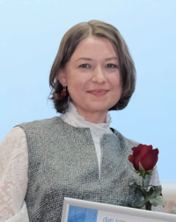
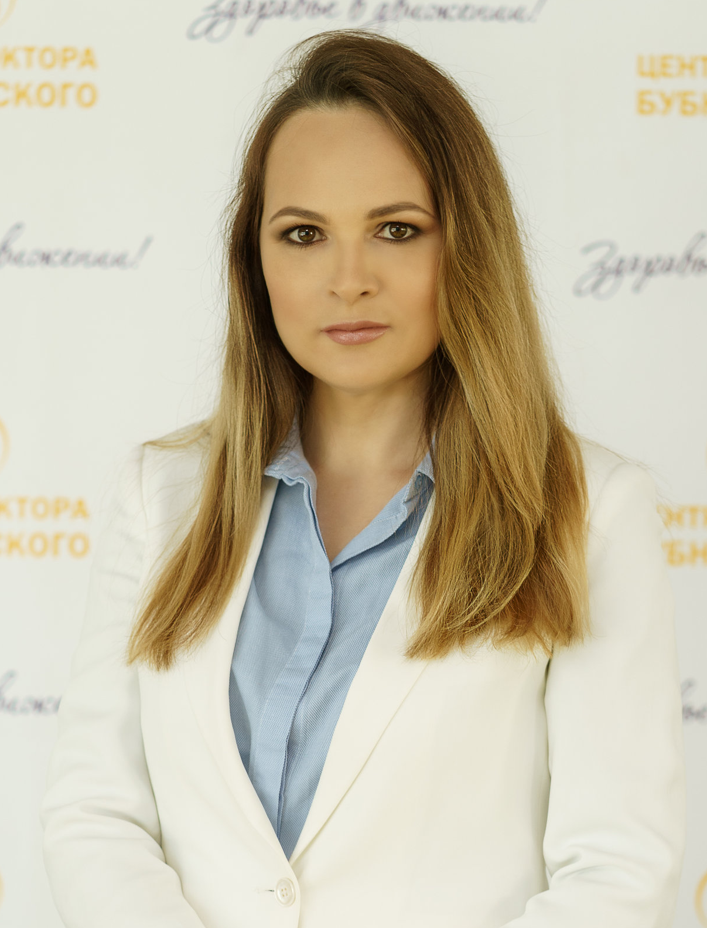
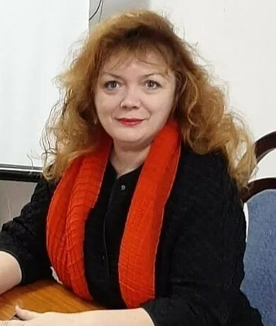
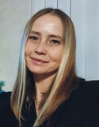
Команда проекта
Руководители проекта
Ключевые члены команды
Салова Марина Николаевна — врач-педиатр высшей категории, врач-невролог высшей категории, кандидат медицинских наук, заместитель главного врача по детству ОБУЗ «Городская клиническая больница № 4» г. Иваново, председатель Комиссии по здравоохранению и демографии Общественной Палаты Ивановской области.
Тараева Ольга Викторовна — педагог, психолог, Директор Ивановского областного Центра лечебной физкультуры и спортивной медицины, Директор благотворительного фонда «Движение».
Руженская Елена Владимировна — врач-психиатр высшей категории, врач-психотерапевт высшей категории, кандидат медицинских наук, заместитель главного врача по медицинской части ОБУЗ «Областная клиническая психиатрическая больница «Богородское», заведующий кафедрой психиатрии и клинической психологии, директор Института клинической психологии и психического здоровья ФГБОУ ВО Ивановский ГМУ Минздрава России.
Зозулина Евгения Евгеньевна — заместитель председателя Комиссии по здравоохранению и демографии Общественной Палаты Ивановской области, представитель родительского сообщества, мама ребенка с отклонением здоровья.

